Slide 1
Проект «Трудно птицам зимовать, нужно птицам помогать»
Подготовила и провела:
Ильюшина М.А, воспитатель высшей категории

Slide 2
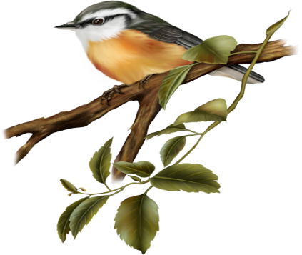
Актуальность
В современных условиях экологическое воспитание дошкольников приобретает особую остроту и актуальность. Поэтому очень важно воспитать
у детей любовь к живой природе, научить беречь окружающий мир.
Тема проекта выбрана не случайно. Ведь именно птицы окружают нас круглый год, принося людям пользу и радость. Но с наступлением холодов доступной пищи становится значительно меньше, а потребность в ней возрастает. Иногда естественный корм становится практически недоступным, поэтому многие птицы не могут пережить зиму и погибают.
И мы, педагоги, совместно с родителями должны пробудить в детях интерес к друзьям нашим меньшим – птицам, научить заботиться о них, радоваться от сознания того, что подкармливая птиц, можно спасти их зимой от гибели.

Slide 3
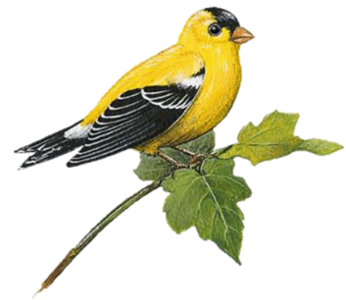
Вид проекта: познавательно- исследовательский
По составу участников проекта: групповой
Участники проекта: дошкольники от 5 до 7 лет, родители, педагоги.
Тип проекта: краткосрочный
Срок реализации: с 13.01.2020 по 31.01.2020
Предмет исследования: зимующие птицы
Объект исследования: птицы на кормушке

Slide 4
Цель проекта:
формирование познавательного интереса у детей, стремление к самостоятельности, наблюдениям и опытам, создание условий для формирования конкретных знаний о взаимодействиях в природе, о воздействии человека на окружающую среду, формирование экологической культуры дошкольников.

Slide 5
Задачи проекта:
- изучить состав зимующих птиц на территории города, детского сада; показать их красоту и многообразие, значение для человека и окружающей природы;
- выделить существенные признаки птиц, показать приспособляемость разных птиц к среде обитания, чем питаются, выявить основную проблему в жизни зимующих птиц;
- стимулировать познавательный интерес к наблюдению за жизнью
зимующих птиц; воспитывать желание оказывать помощь, создавать благоприятные условия для птиц в зимний период.

Slide 6
Планируемые результата:
- умение узнавать и различать наиболее распространенных зимующих птиц нашего края;
- умение подбирать соответствующий корм для птиц;
- бережное, заботливое отношение к птицам: изготовление кормушек, подкормка;
- познавательный интерес к наблюдению за жизнью зимующих птиц.

Slide 7
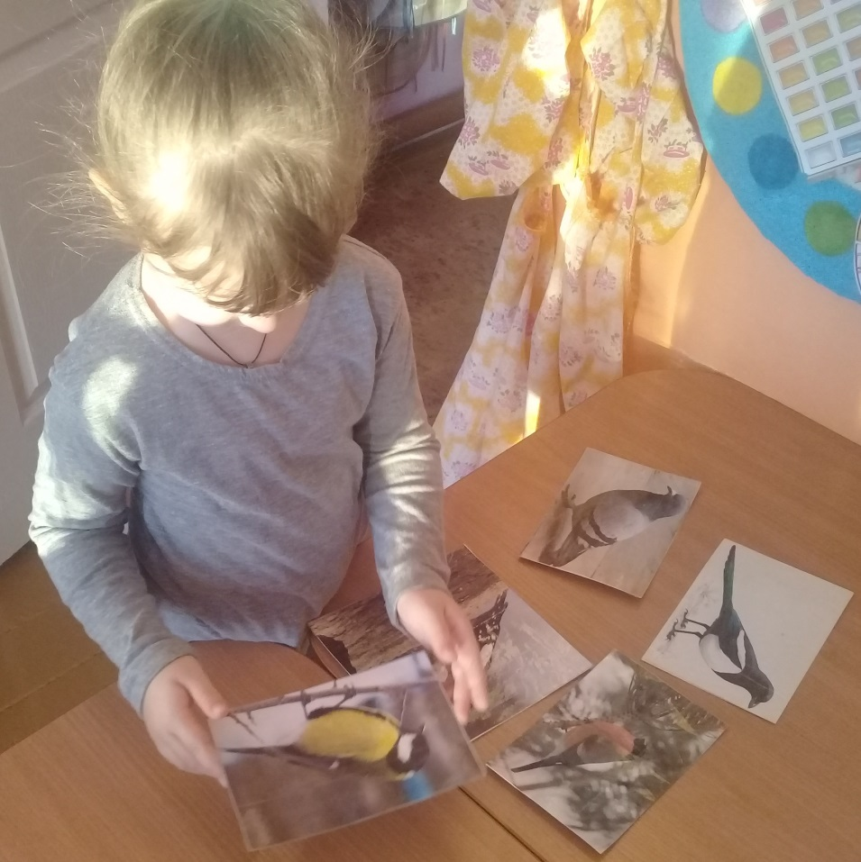
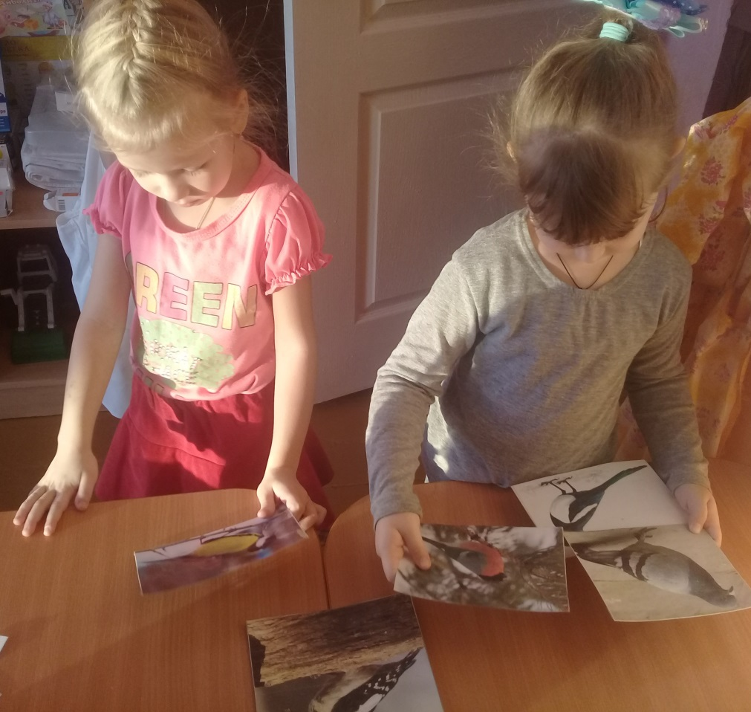
Ход проекта
Рассматривание картинок птицы

Slide 8
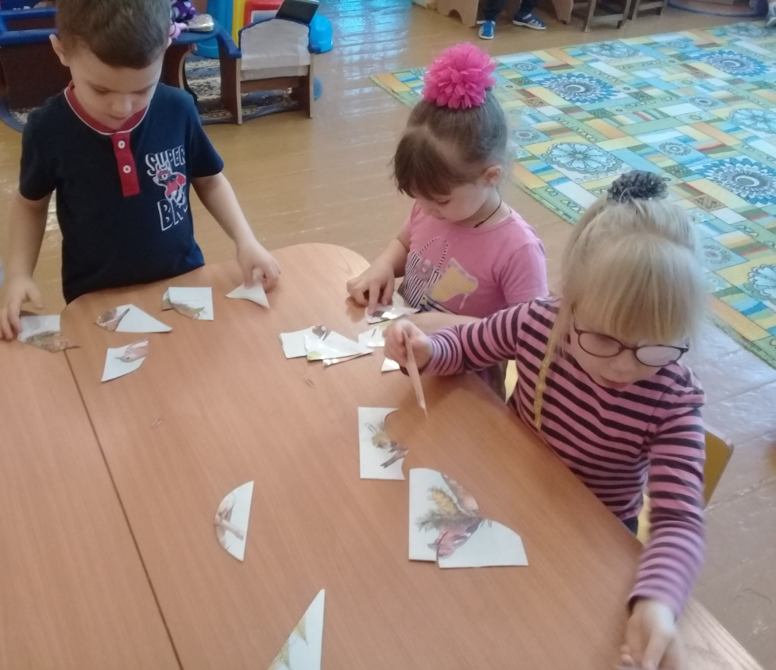
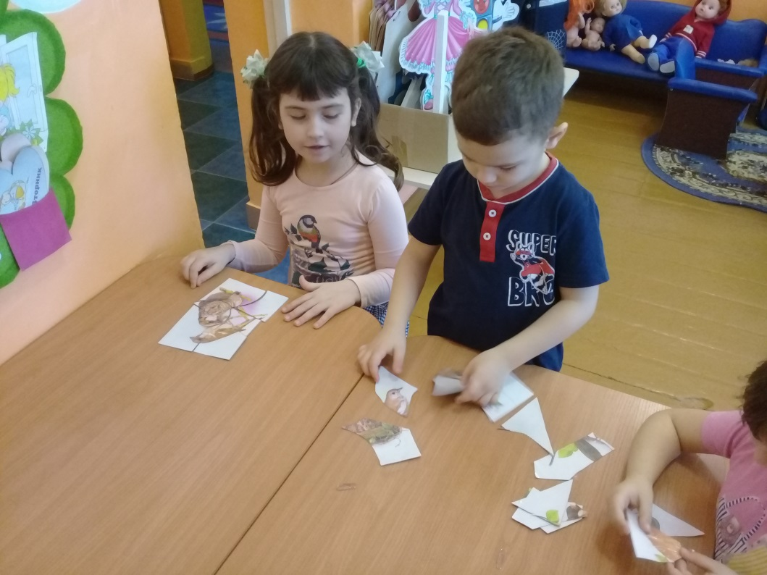
Дидактическая игра «Пазлы»

Slide 9
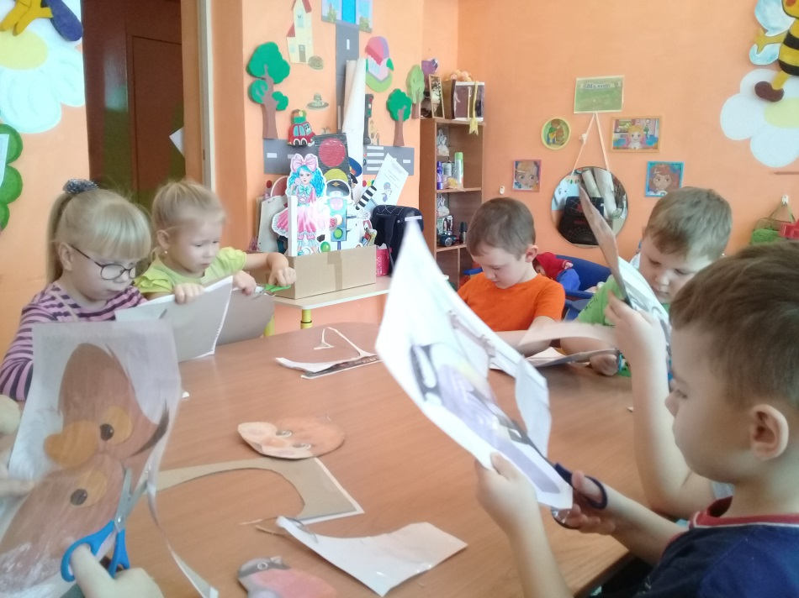
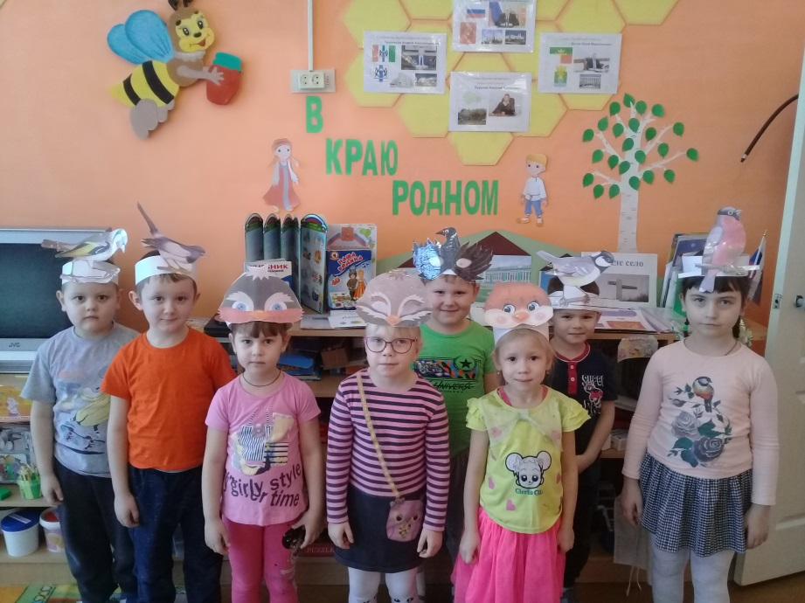
Изготовление масок для сюжетно –ролевых игр

Slide 10
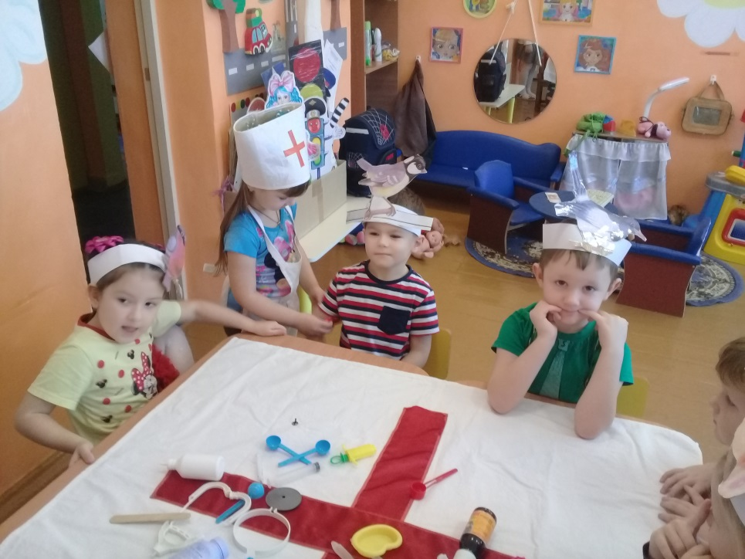
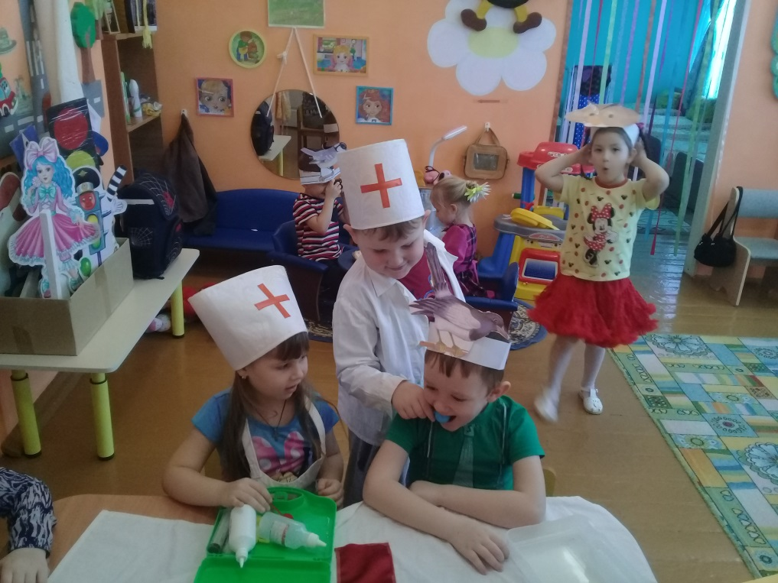
Сюжетно- ролевая «Птичья больница»

Slide 11
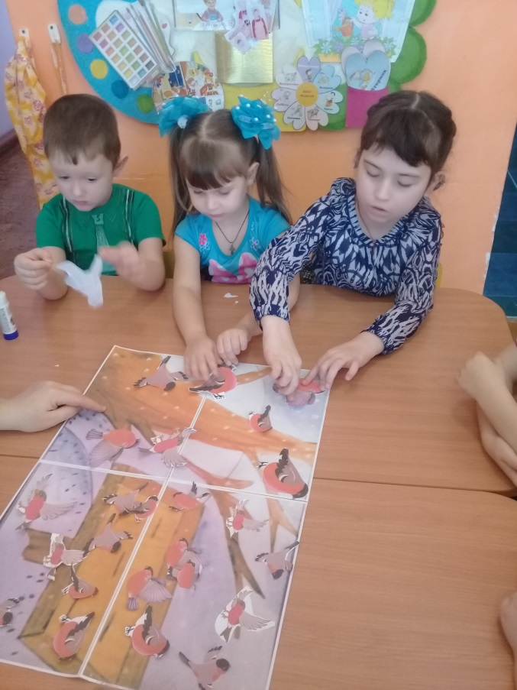
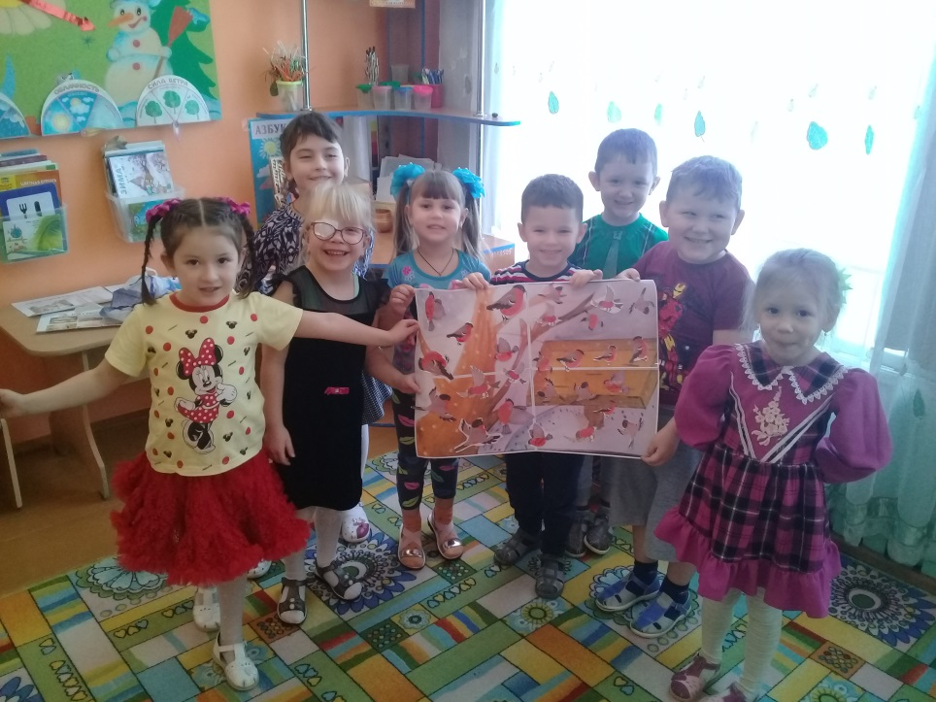
Изготовление коллажа «Снегири»

Slide 12
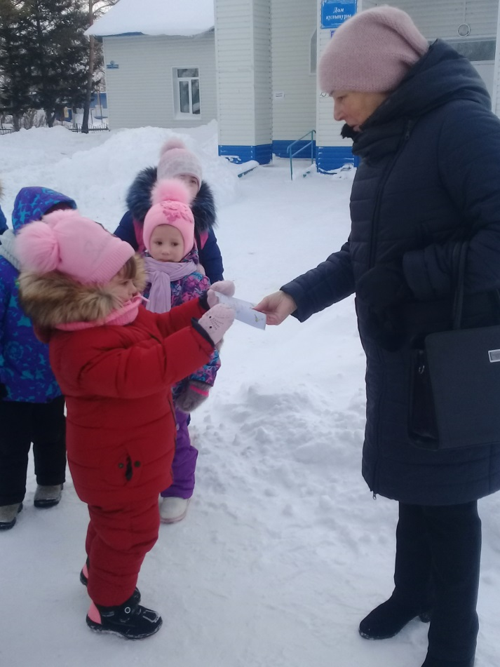
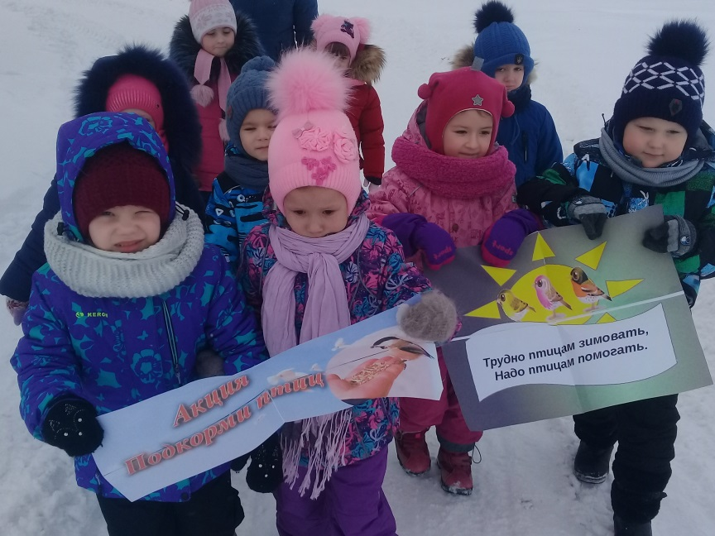
Акция «Покорми птиц»

Slide 13
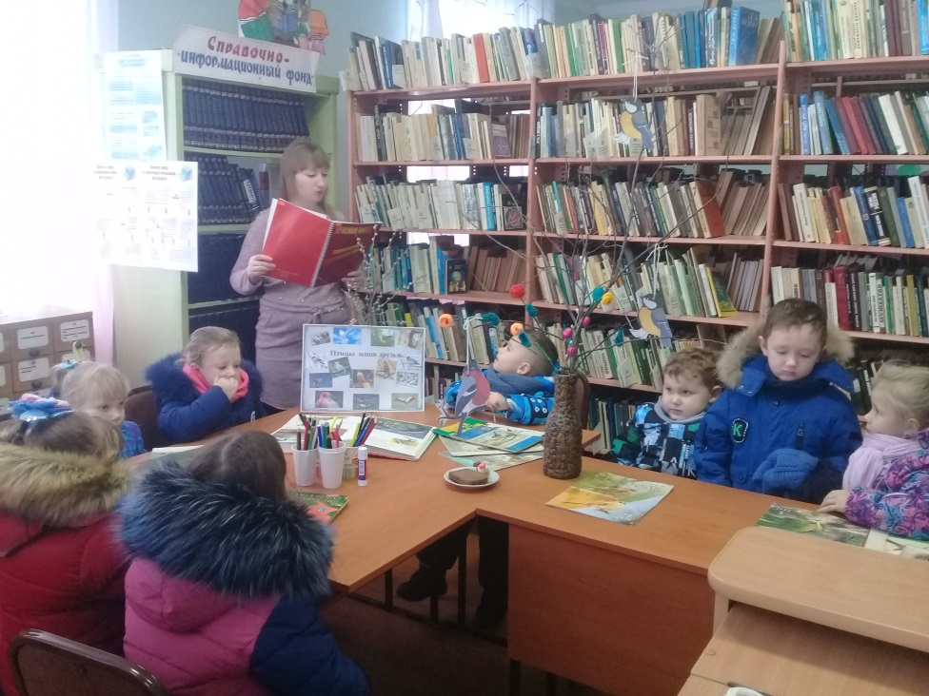
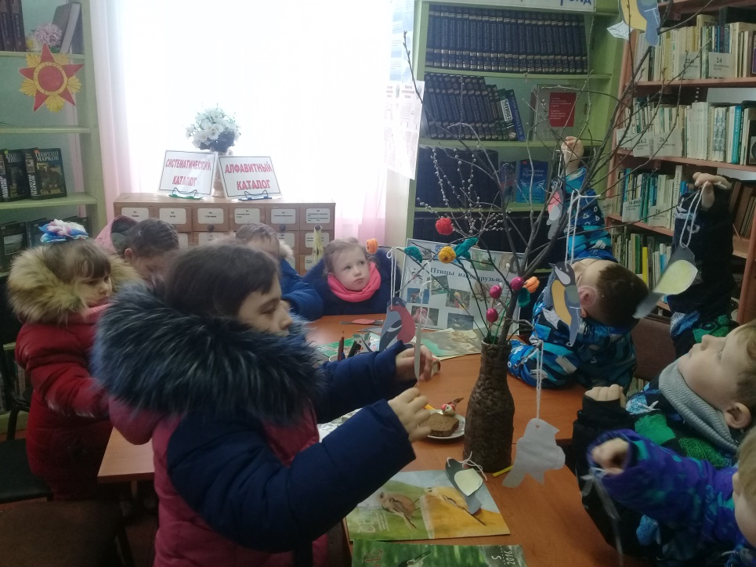
Посещение сельской библиотеки

Slide 14
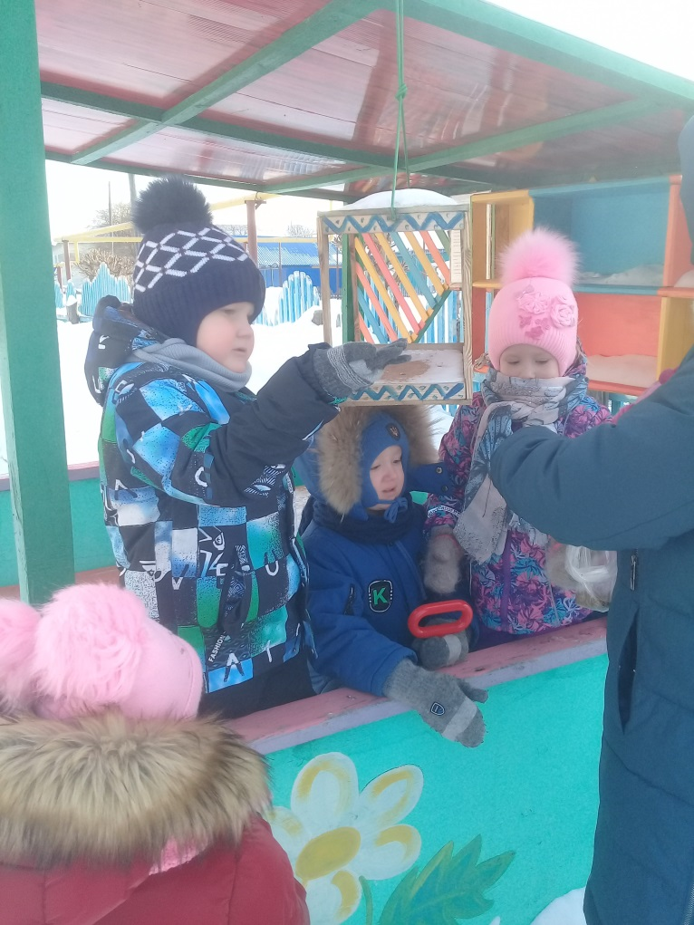
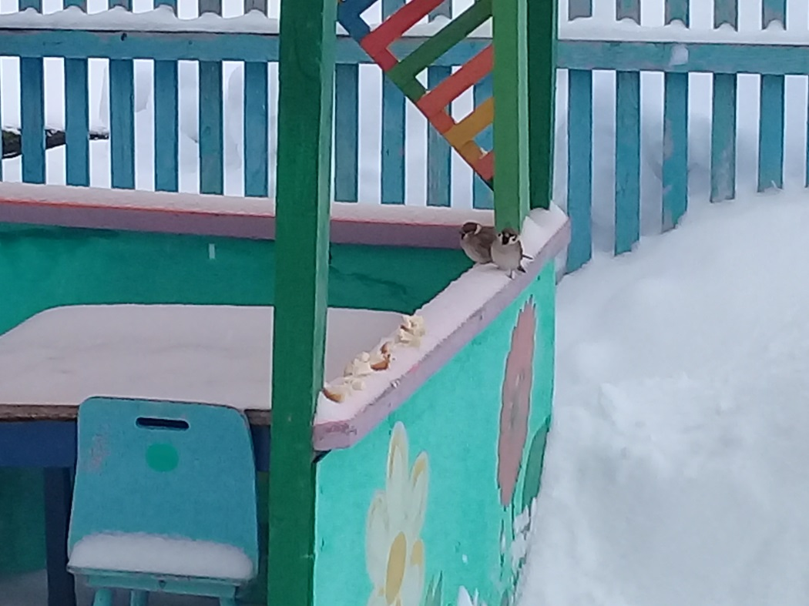
Кормление птиц во время прогулки

Slide 15
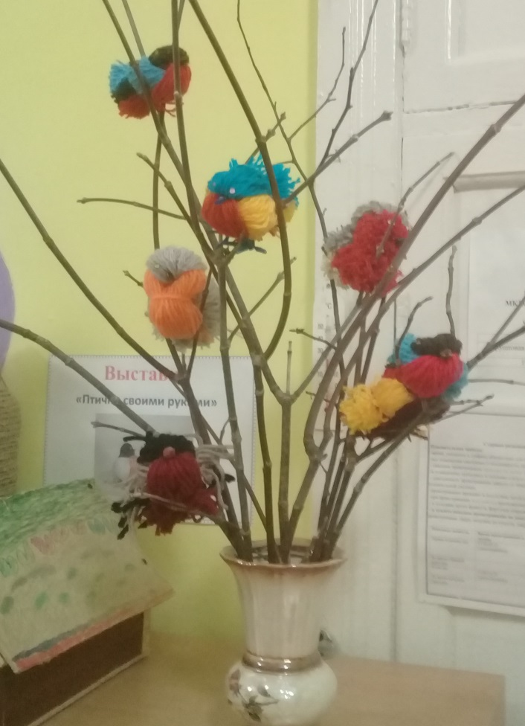
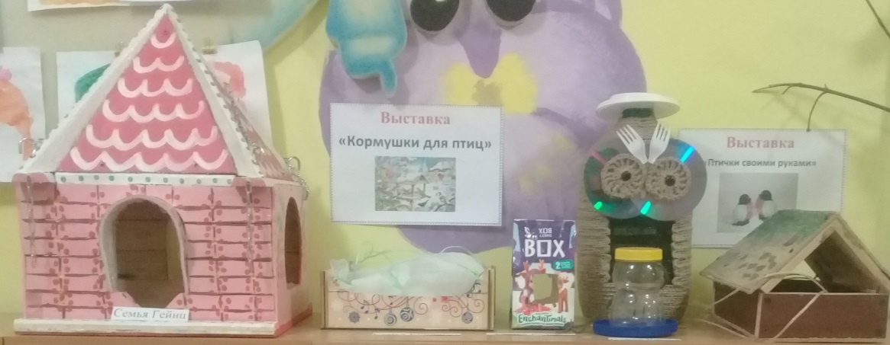
В конце проекта дети вместе с родителями изготовили кормушки и птичек

